Slide 1
Августовское совещание работников образования Октябрьского района
МУНИЦИПАЛЬНАЯ СИСТЕМА ОБРАЗОВАНИЯ: НОВЫЕ ВЫЗОВЫ, НОВЫЕ ТРЕБОВАНИЯ,
НОВАЯ ОТВЕТСТВЕННОСТЬ
пгт. Октябрьское, 29 августа 2023

Slide 2
Августовское совещание работников образования Октябрьского района
Центр образования «Точка роста» - современный ресурс для развития потенциала одаренных, успешных обучающихся
Рыбакова Татьяна Владимировна,
заместитель директора по
учебно-воспитательной работе
МБОУ «Талинская СОШ»

Slide 3
Если дети - национальное достояние любой страны, то одарённые дети - её интеллектуальный и творческий потенциал /Р. Н. Бунеев/
/

Slide 5
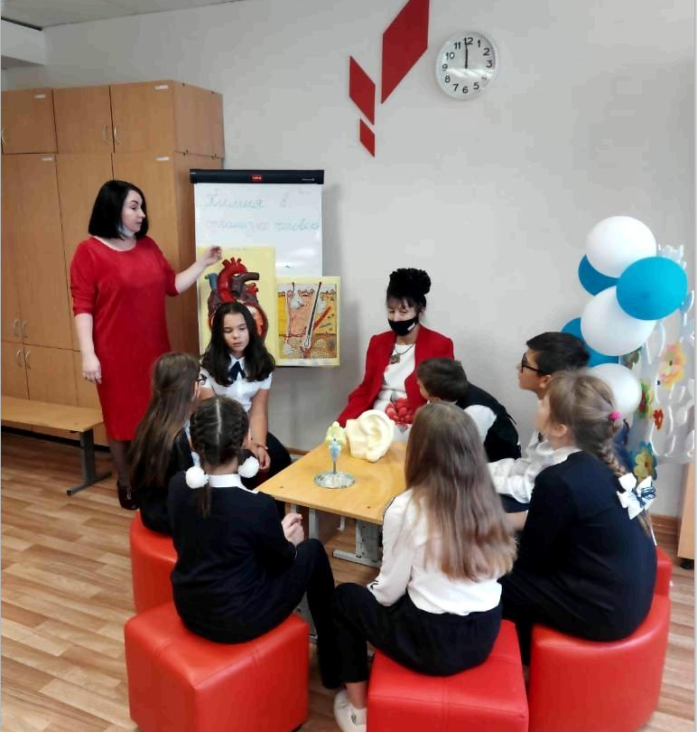
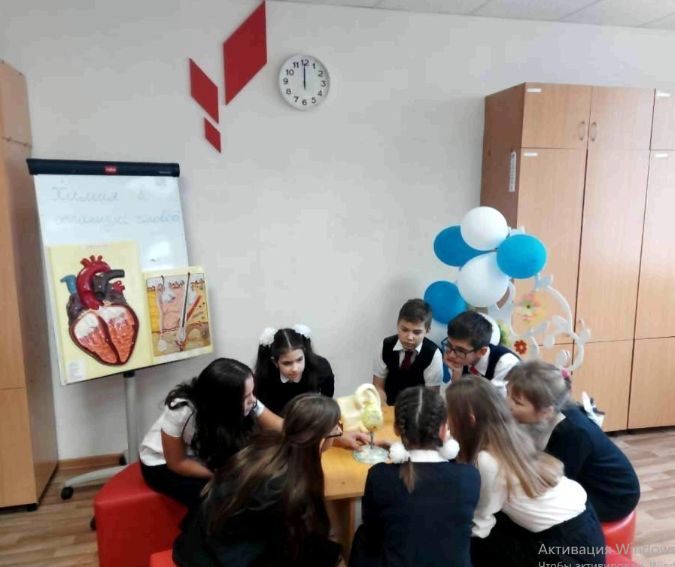

Slide 6
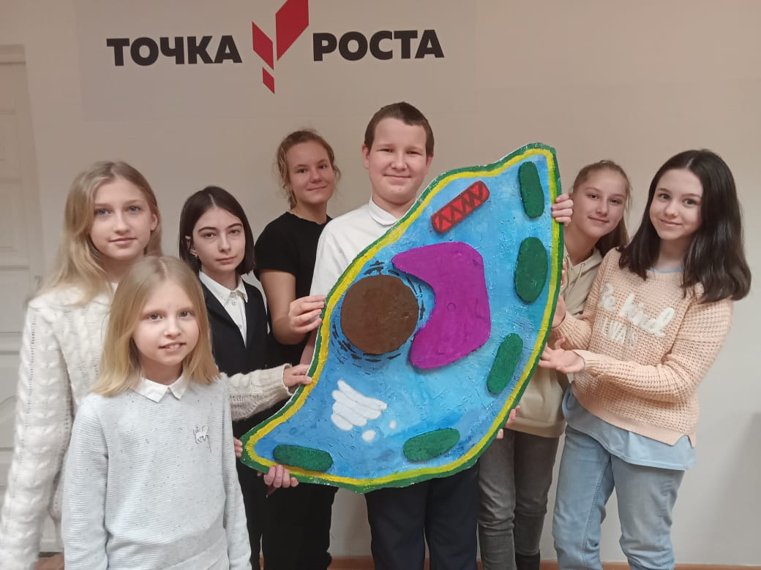
Творческая мастерская «Создание моделей клеток»

Slide 7
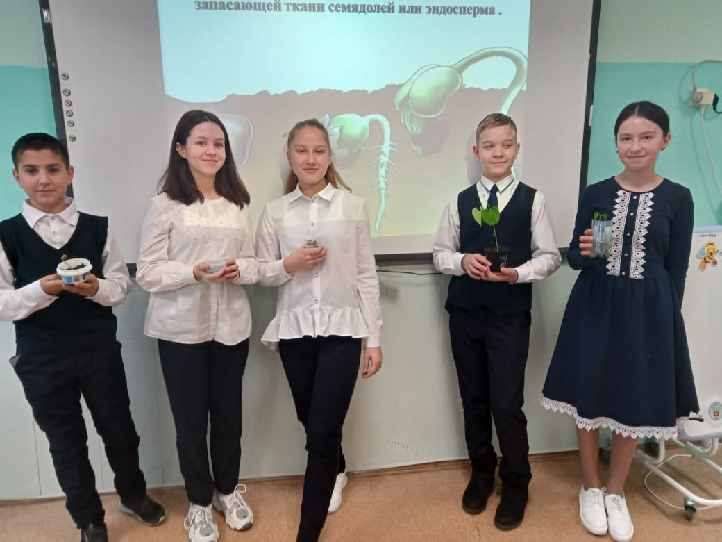
Изучение строения и процессов жизнедеятельности живых организмов

Slide 8
Направления: «Биология», «Химия», «Физика», «Информатика», «Экология» представлены курсами:
«Юный физик» - 7 классы
«Юный химик» -8-9 классы
«Юный биолог» - 5-6 классы
«Практическая биология» - 7-11 классы
«Зеленая планета» - 5-6 классы
«Практическая физика» 9 классы
«Мир химии»-10-11 классы
«Я сдам ЕГЭ» - 10-11 классы
«Код Да Винтик» -7-8 классы
«Кодология» - 10-11 классы
«Инженеры будущего» - 3-4 классы
Школьное лесничество «Родник» - 7,10 классы

Slide 9
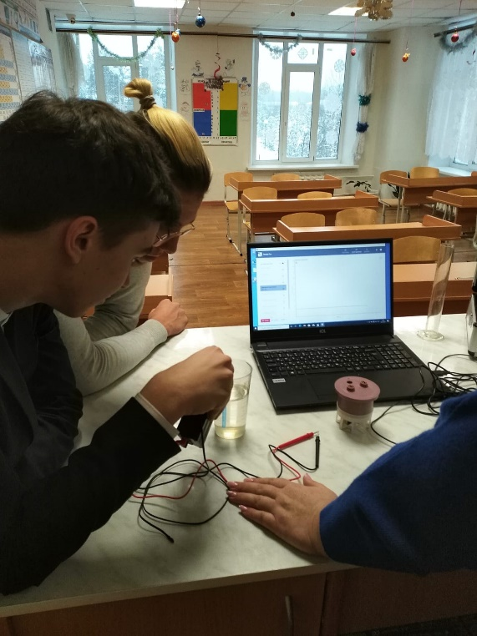
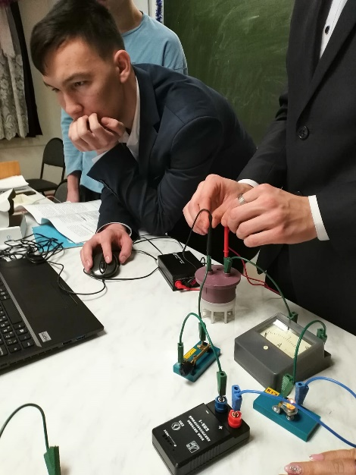
Проведение лабораторных работ «Универсалиум» в честь 310-летия со дня рождения великого ученого М.В. Ломоносова

Slide 10
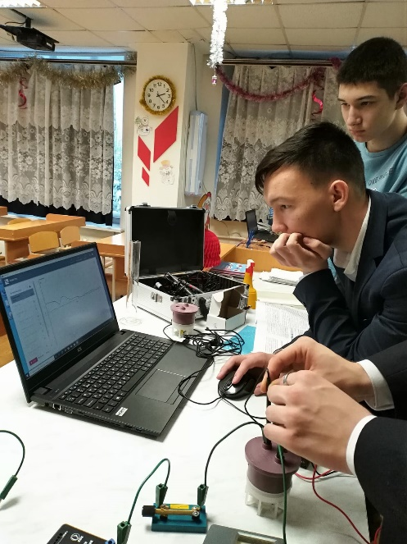
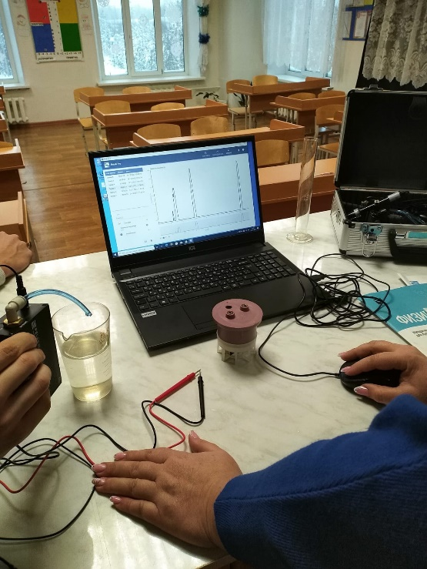

Slide 11
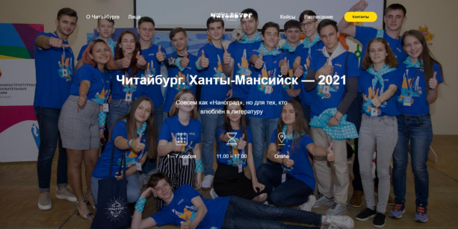

Slide 12
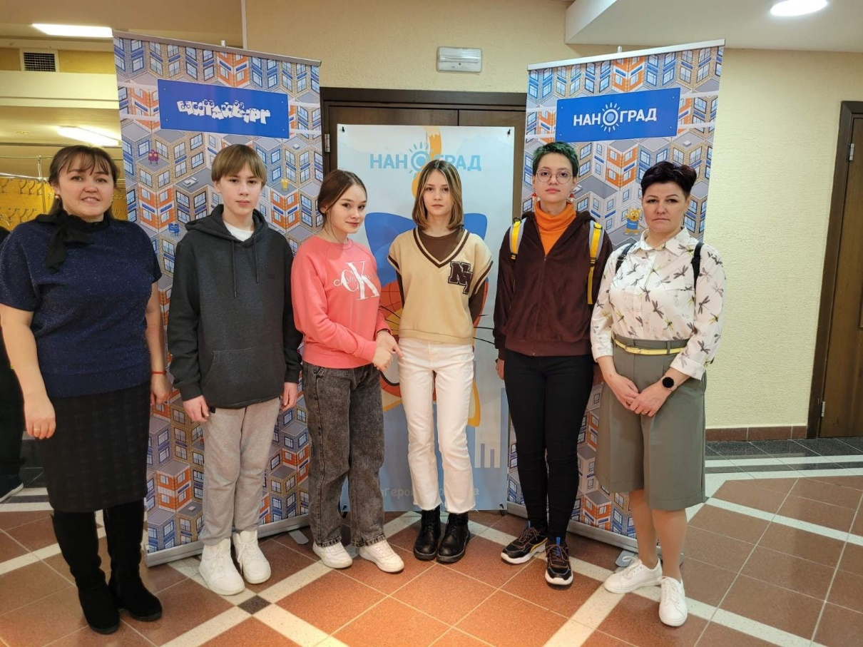
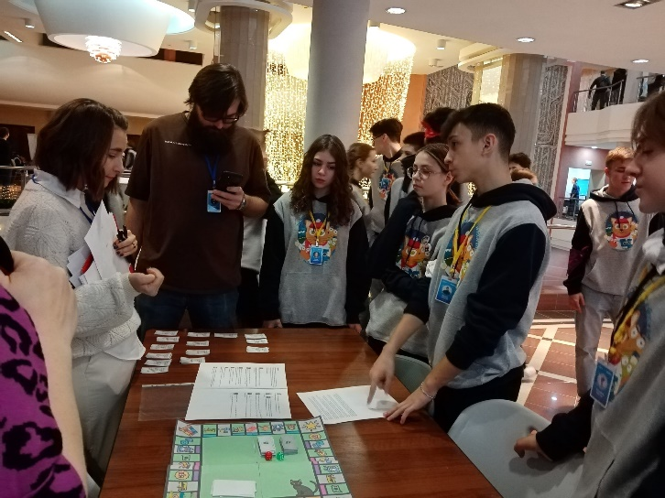
Проекты: «Создание научно-популярный игры», «Кусто, у нас проблемы»

Slide 13
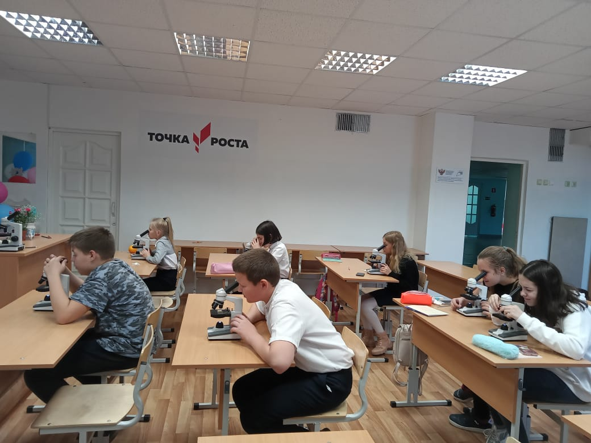
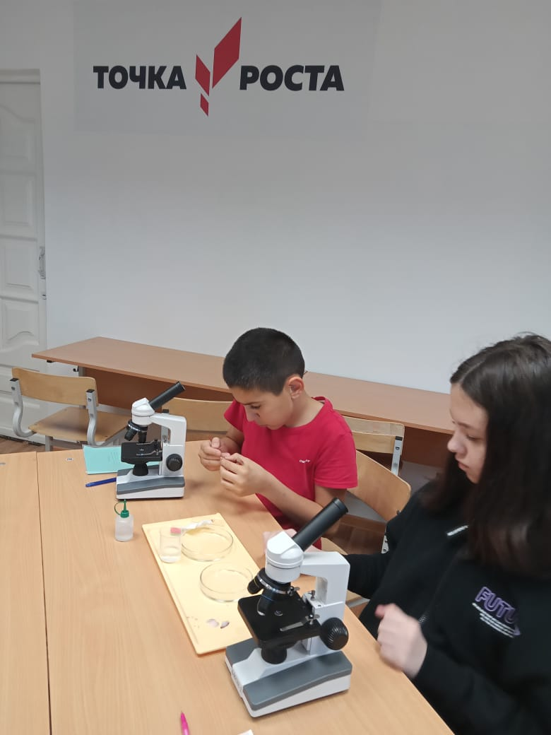
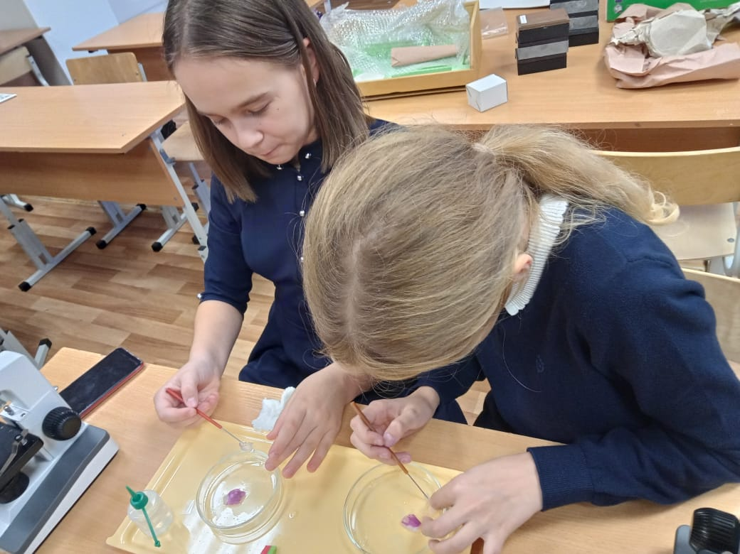
Подготовка микропрепаратов клеток

Slide 14
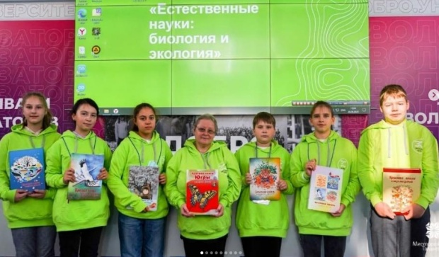
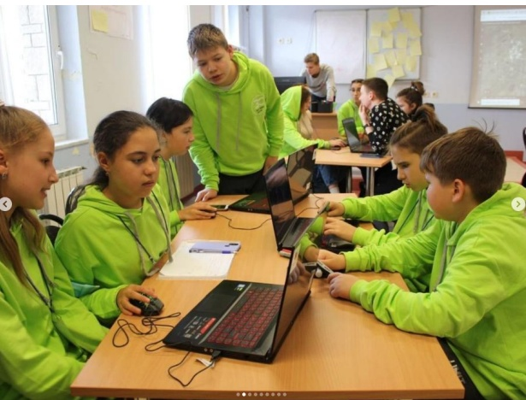
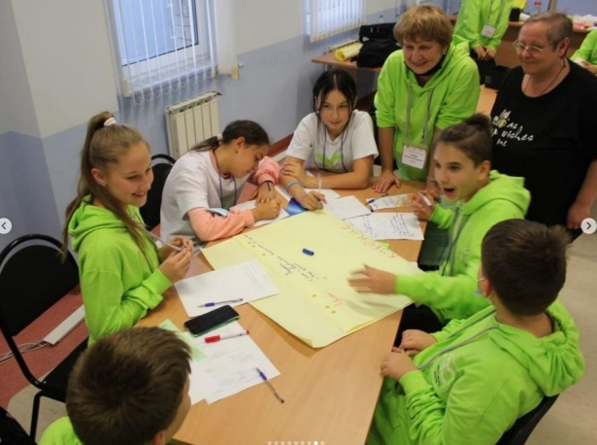
Тематическая образовательная смена «Естественные науки: биология и экология» г. Ханты-Мансийске на базе «Югорского государственного университета»

Slide 15
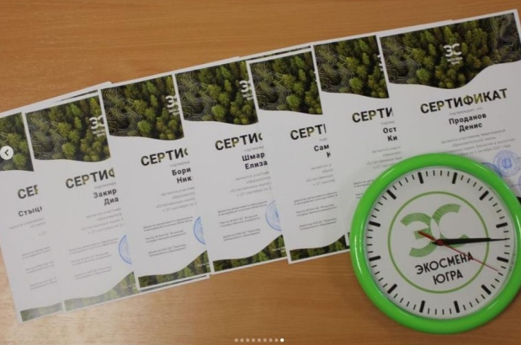
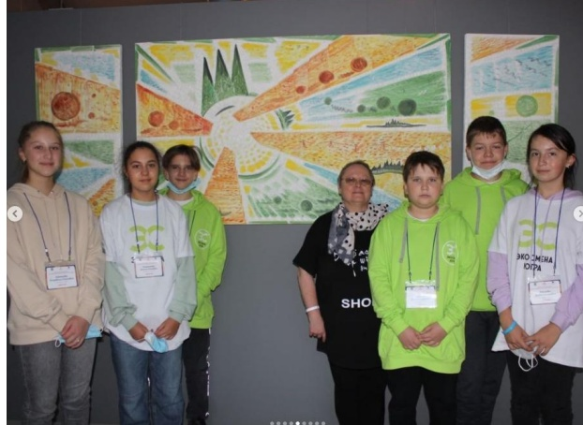

Slide 16
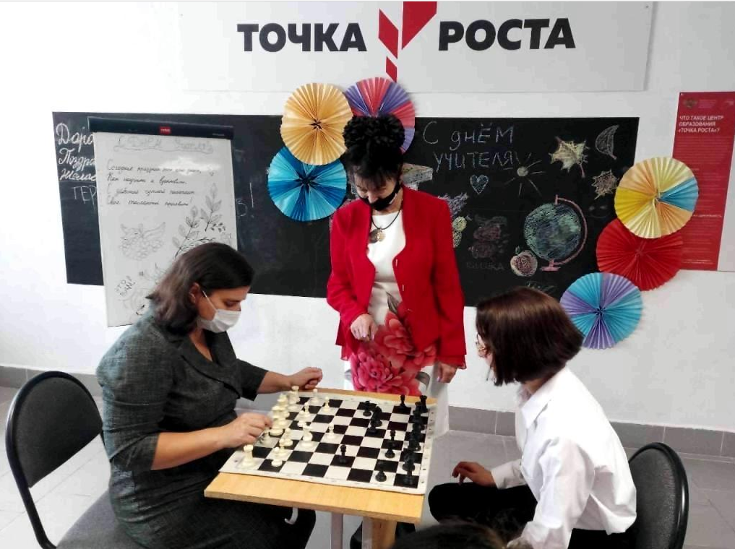
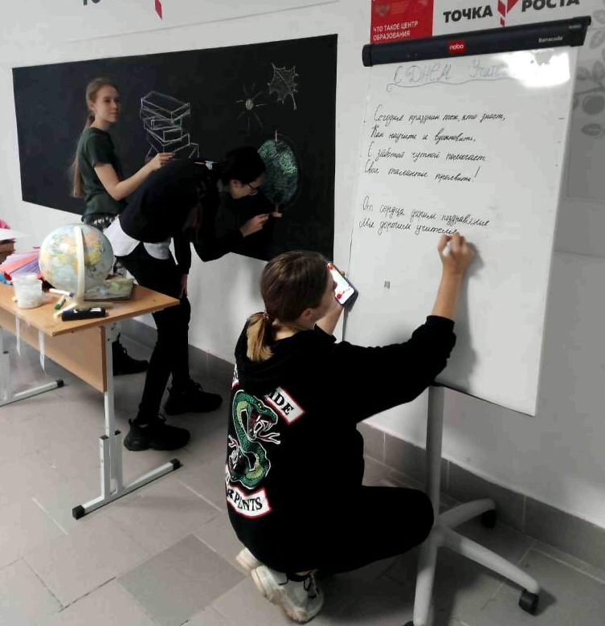
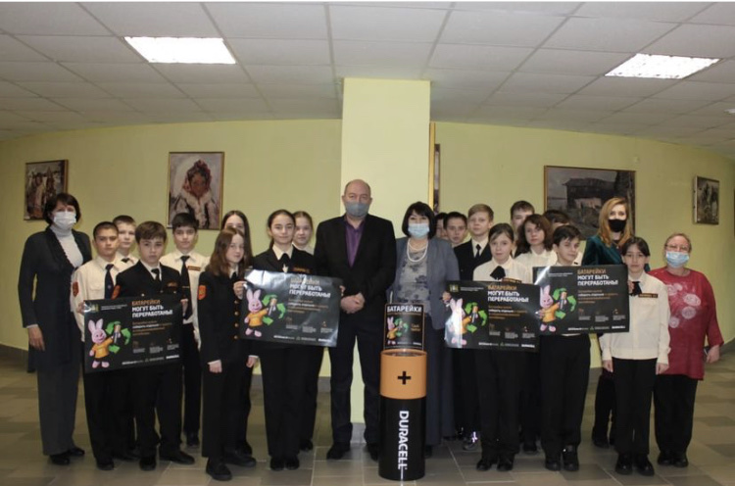
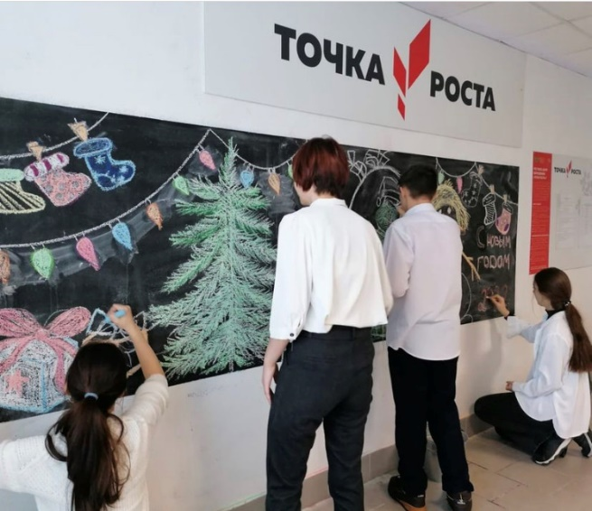

Slide 17
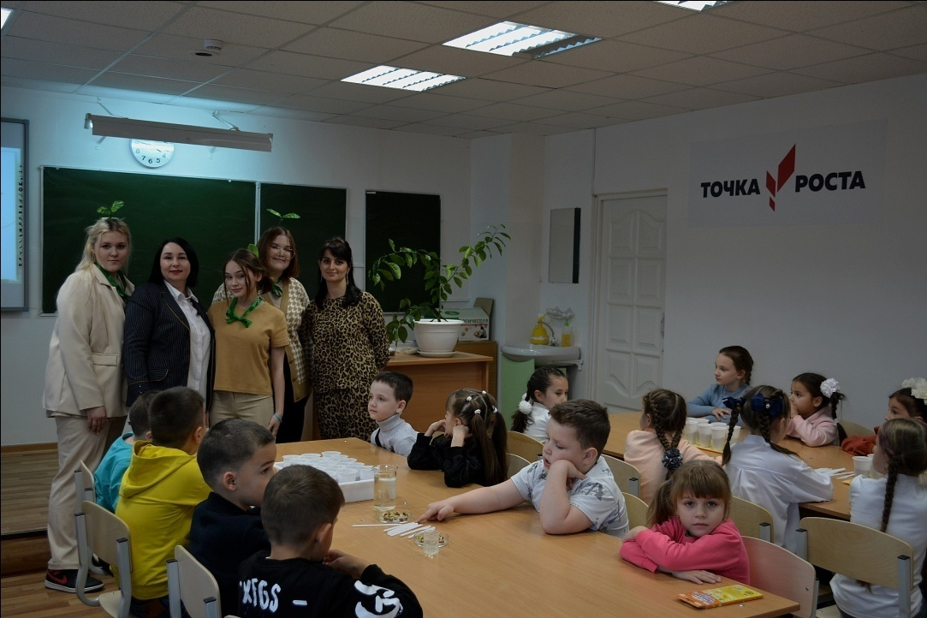
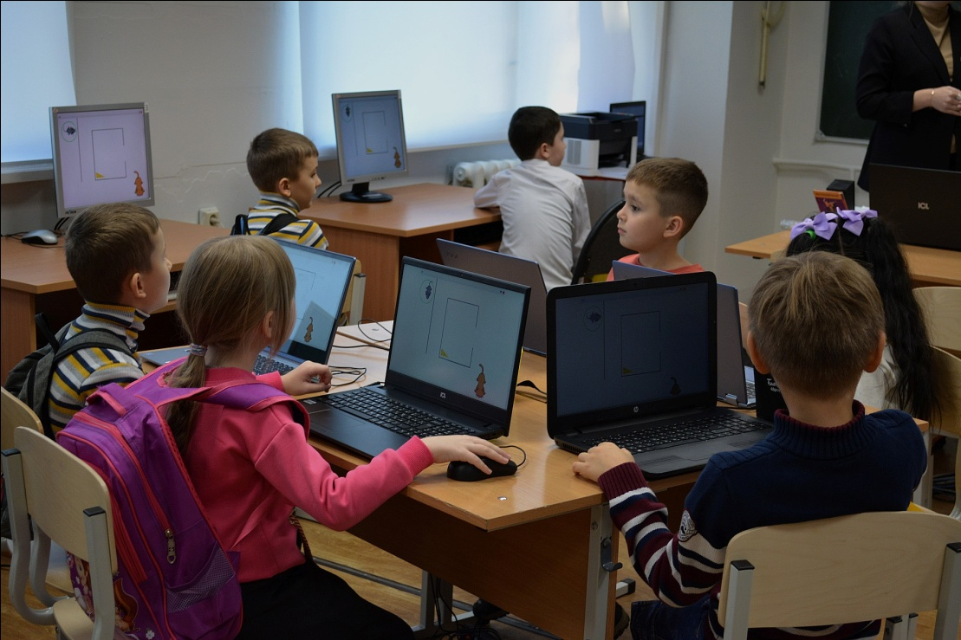
День открытых дверей в Центре «Точка роста»

Slide 18
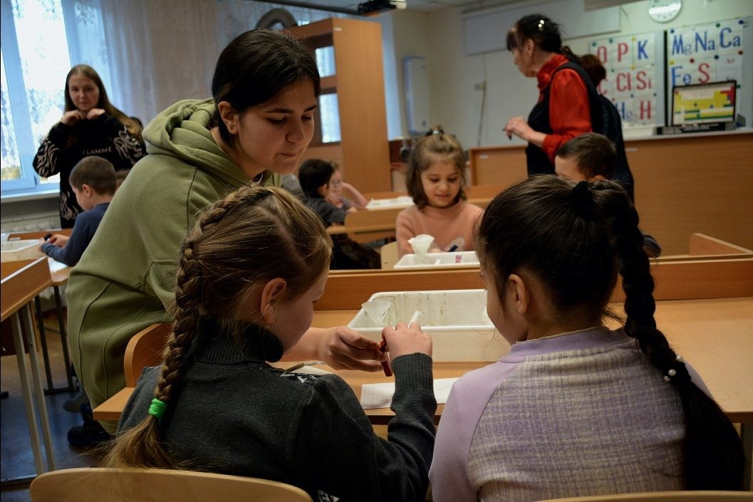
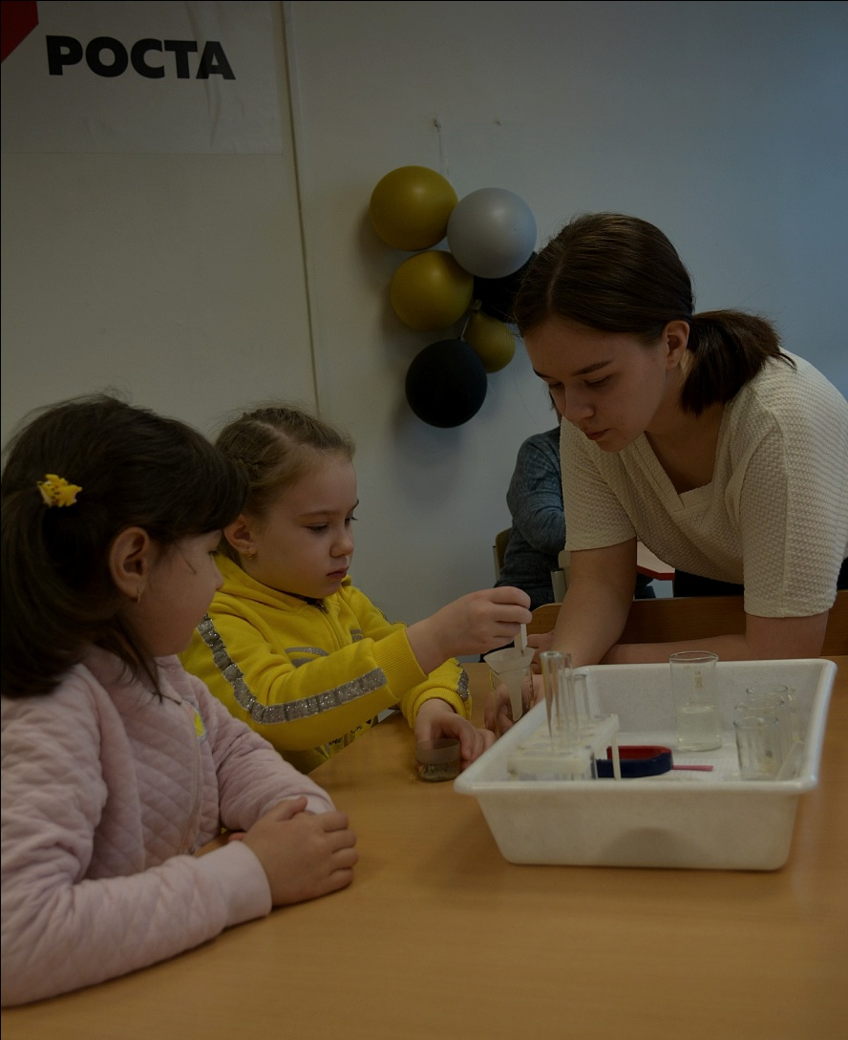
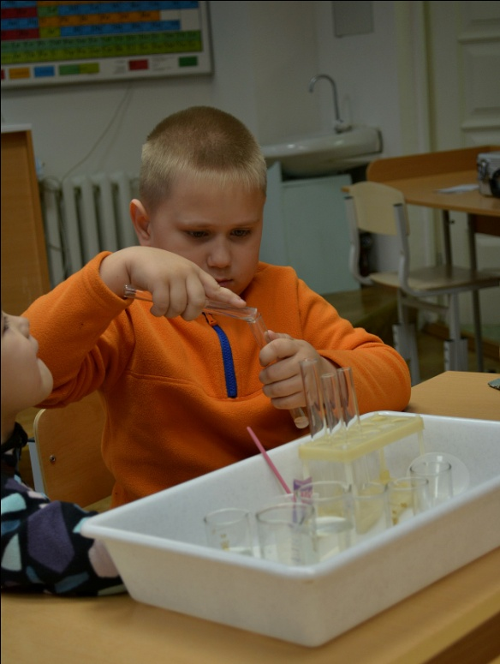

Slide 19
Результаты Всероссийской олимпиады школьников за три года
Учебный год | Школьный этап |  |  | Муниципальный этап
 | Кол-во участников | Кол-во победителей | Кол-во призеров | Кол-во участников | Кол-во победителей | Кол-во призеров
2020-2021 | 370 | 87 | 99 | 75 | 7 | 9
2021-2022 | 388 | 70 | 78 | 76 | 13 | 15
2022-2023 | 618 | 91 | 123 | 106 | 16 | 18

Slide 20
Участники регионального этапа Всероссийской олимпиады школьников
Учебный год | Количество участников | Результат
2019-2020 | 4 | Участие
2020-2021 | 3 | Участие
2021-2022 | 11 | Участие
2022-2023 | 15 | Участие; Шеманчук Дарья география призер

Slide 21
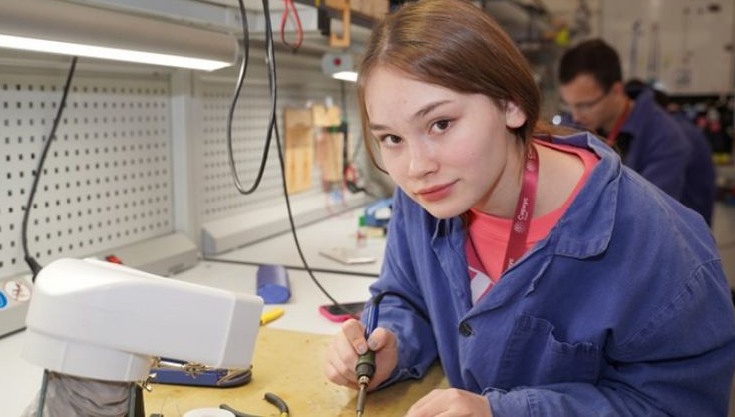
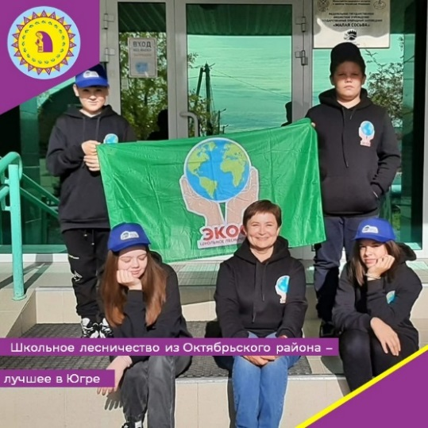
Достижения учащихся и педагогов
Шеманчук Дарья - победитель конкурсного отбора обучающихся Ханты-Мансийского автономного округа - Югры для участия в образовательной стажировке на базе Образовательного центра «Сириус»
Котов Даниил– призер муниципального этапа Всероссийской выставки научно-технического творчества «Юные техники-будущее инновационной России»
Копытков Артем– призер муниципального этапа Всероссийской выставки научно-технического творчества «Юные техники-будущее инновационной России»
Школьное лесничество «Родник» -победители XX слета школьных лесничеств «Сохраним цветущий мир Югры»
Лучшее школьное лесничество Югры -детское объединение «Школьное лесничество «Экос»

Slide 22
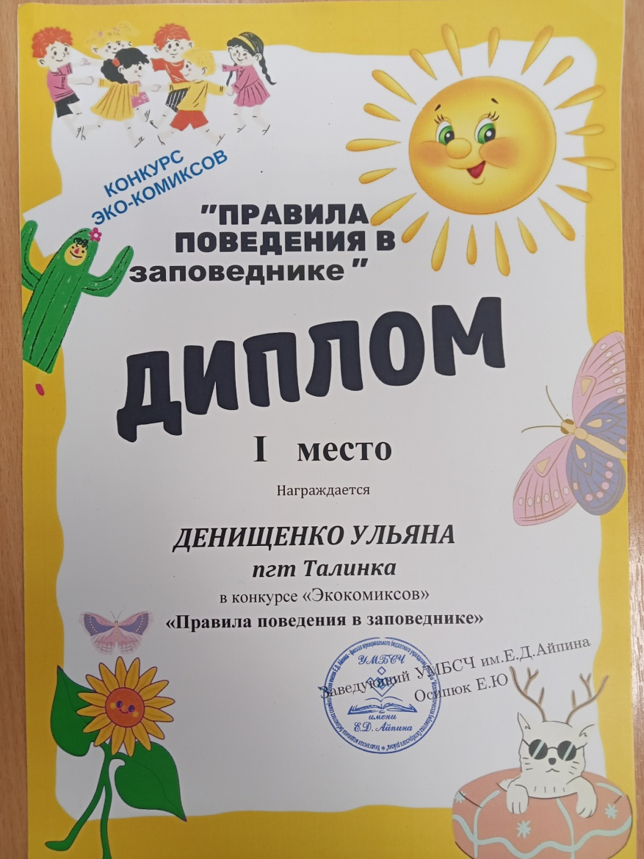
Конкурс эко-комиксов «Правила поведения на природе»

Slide 23
Летняя профильная физико-математическая школа - 2022

Slide 24
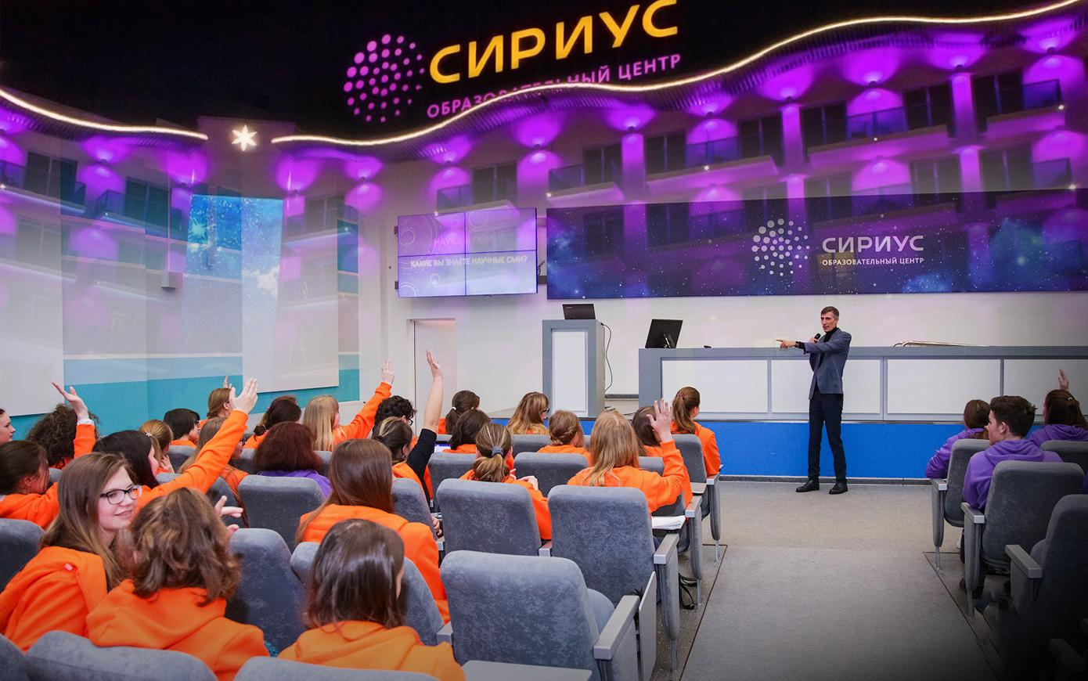
Образовательный центр «Сириус»
Шеманчук Дарья
победитель
конкурсного отбора обучающихся Ханты-Мансийского автономного округа для образовательной стажировки на базе образовательного центра «Сириус»

Slide 25
Участие в муниципальном конкурсе «Экологические листовки»

Slide 26
Участие в муниципальном конкурсе «Экологические листовки»

Slide 27
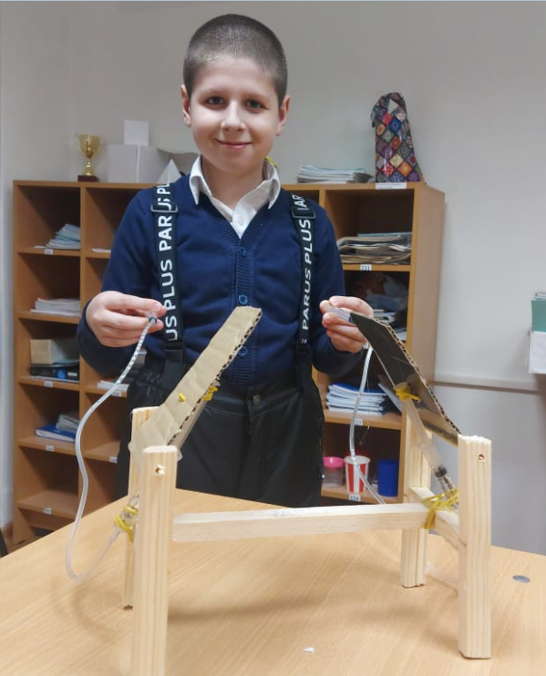
Муниципальный конкурс «Юные техники- будущее инновационной России»
«Башенный кран», Копытков Артем, 3 класс
«Разводной мост»,
Копытков Артем, 3 класс

Slide 28
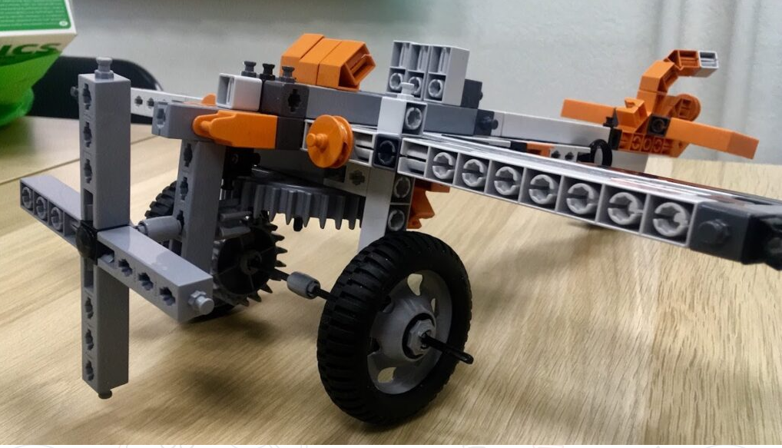
«Самолет» Котов Даниил, 5 класс

Slide 29
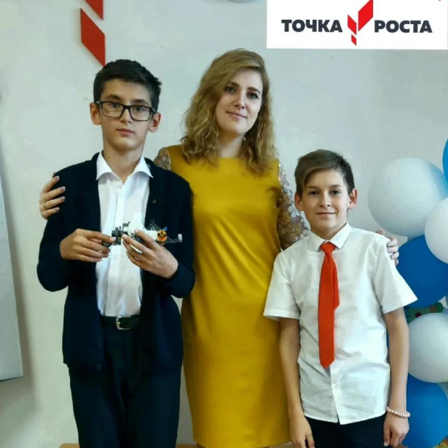
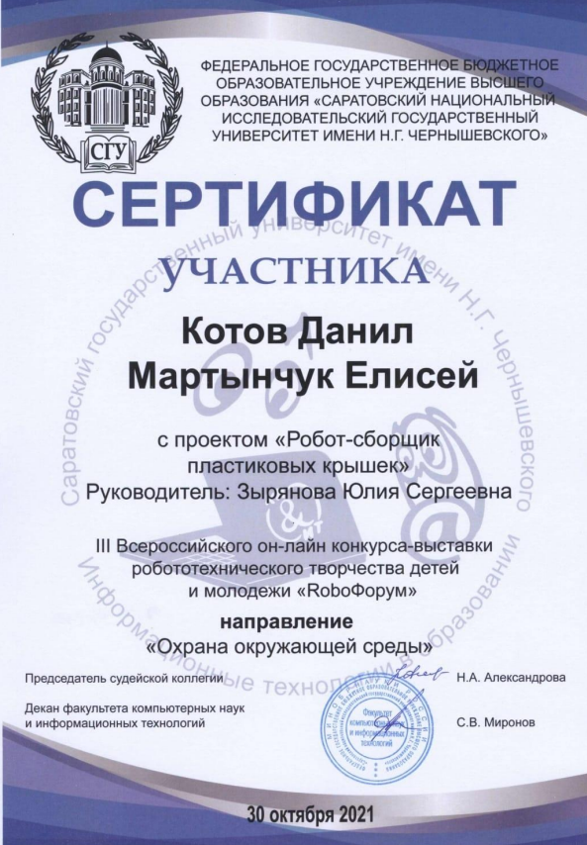
III Всероссийский онлайн конкурс выставка робототехнического творчества детей и молодежи «RoboФорум»

Slide 30
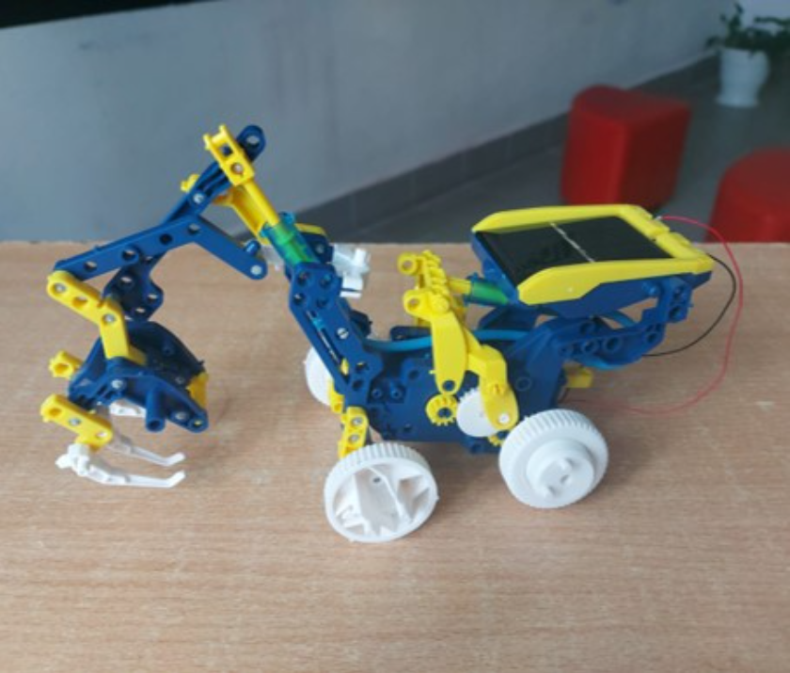
III Всероссийский он-лайн конкурс выставка робототехнического творчества детей и молодежи «RoboФорум»
Котов Данил и Мартынчук Елисей, приняли участие в направлении «Охрана окружающей среды» с творческим проектом «Робот-сборщик пластиковых крышек»

Slide 31
Участие в онлайн - форуме «Гены и геномы» 9-11 классы. Фонд развития Физтех-школ МФТИ

Slide 32
Всероссийский профессиональный конкурс «Флагманы образования. Школы»

Slide 33
ПОБЕДИТЕЛЬ КОНКУРСА ГРАНТОВ ГУБЕРНАТОРА
ХАНТЫ-МАНСИЙСКОГО АВТОНОМНОГО ОКРУГА – ЮГРЫ

Slide 34
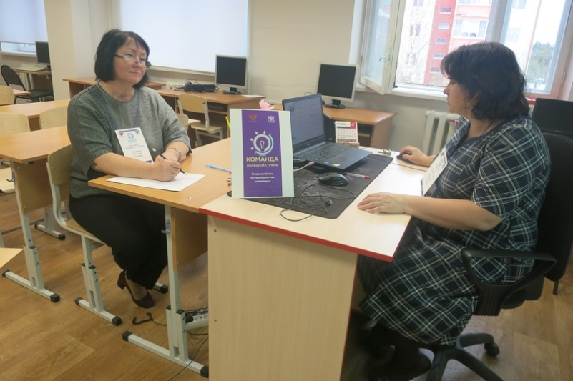
Всероссийская метапредметная олимпиада «Команда большой страны»

Slide 35
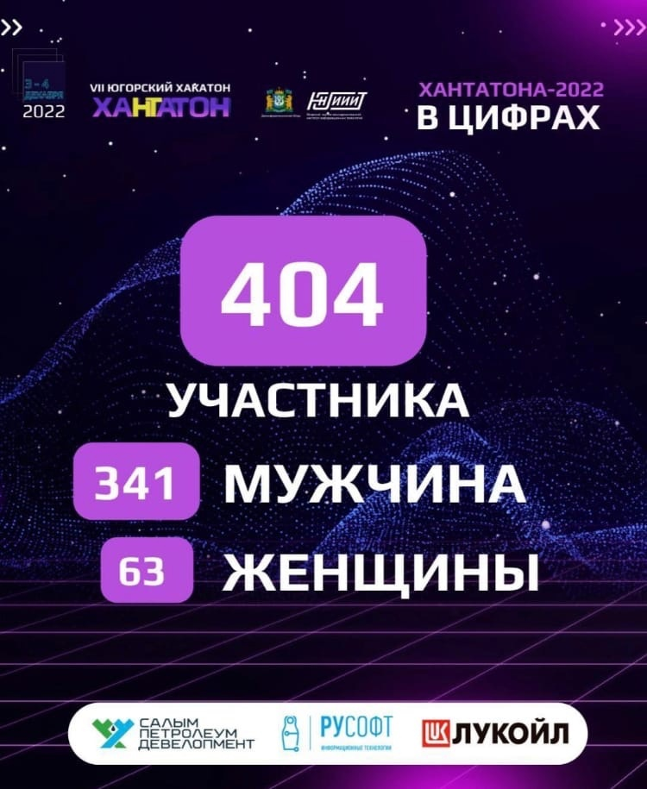
VII Югорский хакатон «Хантатон 2022» - марафон для IT-специалистов

Slide 36
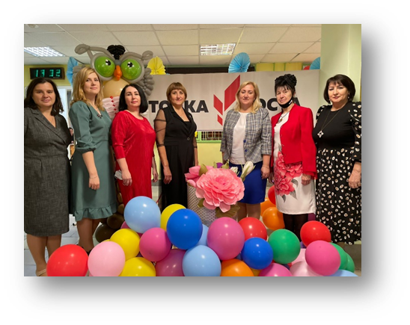
ГОТОВЫ К СОТРУДНИЧЕСТВУ
И НОВЫМ КОНТАКТАМ
https://okttalsch7.86.i-schools.ru/
rubakova76@mail.ru
8 982 565 5632

